Slide 1










零死角玩转STM32
SDIO—SD卡读写测试
淘宝：firestm32.taobao.com
论坛： www.firebbs.cn
扫描进入淘宝店铺

Slide 2
主讲内容
01
SDIO协议简介
02
SDIO命令及响应
03
SD卡的操作模式及切换
04
STM32的SDIO接口说明
05
STM32的SDIO结构体
06
实验：SDIO—SD卡读写测试

Slide 3
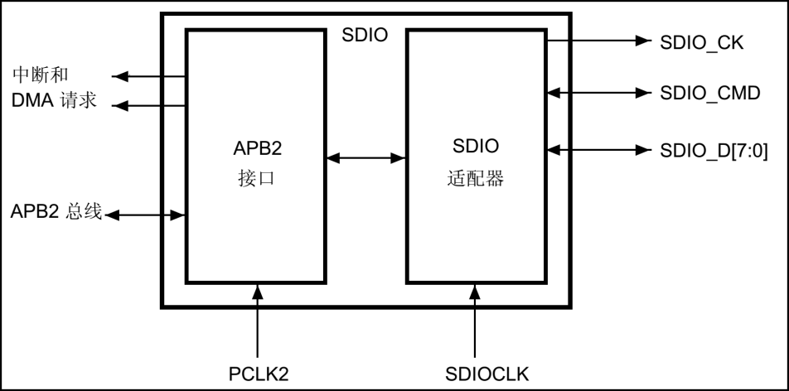
SDIO—SD卡读写测试
STM32的SDIO功能框图
STM32控制器有一个SDIO，由两部分组成：SDIO适配器和APB2接口，SDIO适配器提供SDIO主机功能，可以提供SD时钟、发送命令和进行数据传输。APB2接口用于控制器访问SDIO适配器寄存器并且可以产生中断和DMA请求信号。
SDIO使用两个时钟信号，一个是SDIO适配器时钟(SDIOCLK=48MHz)，另外一个是APB2总线时钟(PCLK2，一般为84MHz)。
STM32控制器的SDIO是针对MMC卡和SD卡的主设备，所以预留有8根数据线，对于SD卡最多用四根数据线。

Slide 4
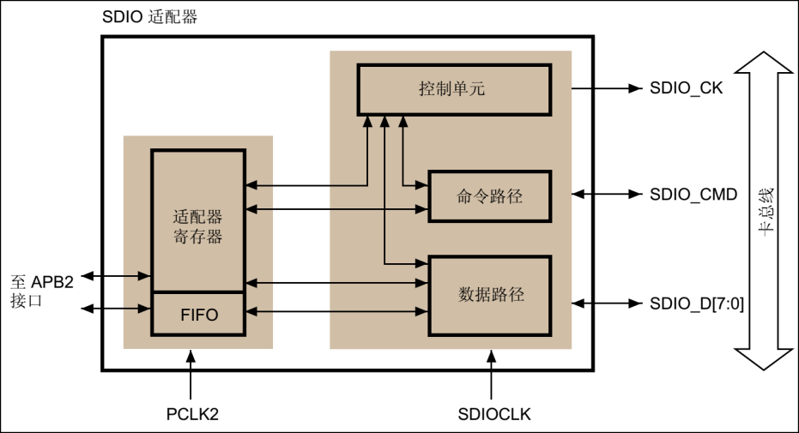
SDIO—SD卡读写测试
SDIO适配器
SDIO适配器是SD卡系统主机部分，是STM32控制器与SD卡数据通信中间设备。SDIO适配器由五个单元组成，分别是控制单元、命令路径单元、数据路径单元、寄存器单元以及FIFO。

Slide 5
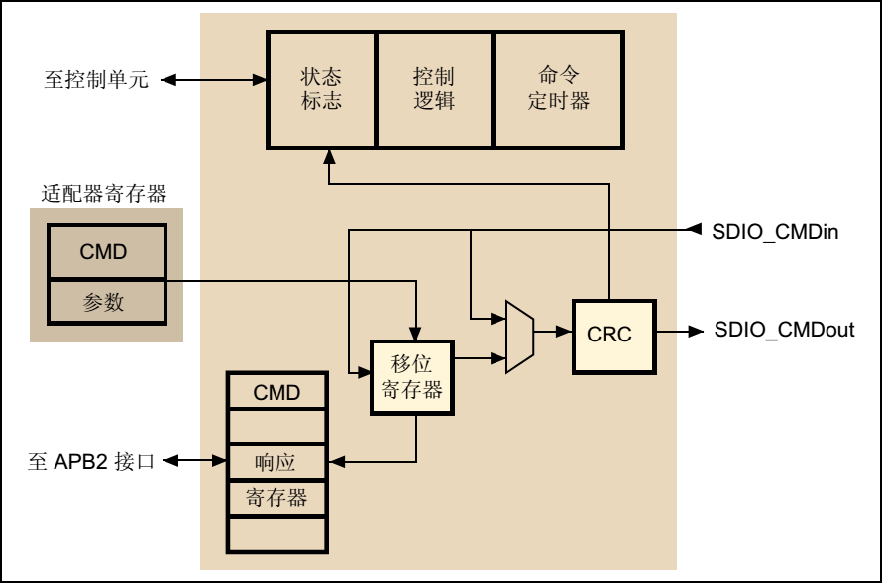
SDIO—SD卡读写测试
2.命令路径
命令路径控制命令发送，并接收卡的响应，当SD卡处于某一状态时，SDIO适配器必然处于特定状态与之对应。STM32控制器以命令路径状态机(CPSM)来描述SDIO适配器状态变化，并加入了等待超时检测功能，以便退出永久等待的情况。

Slide 6
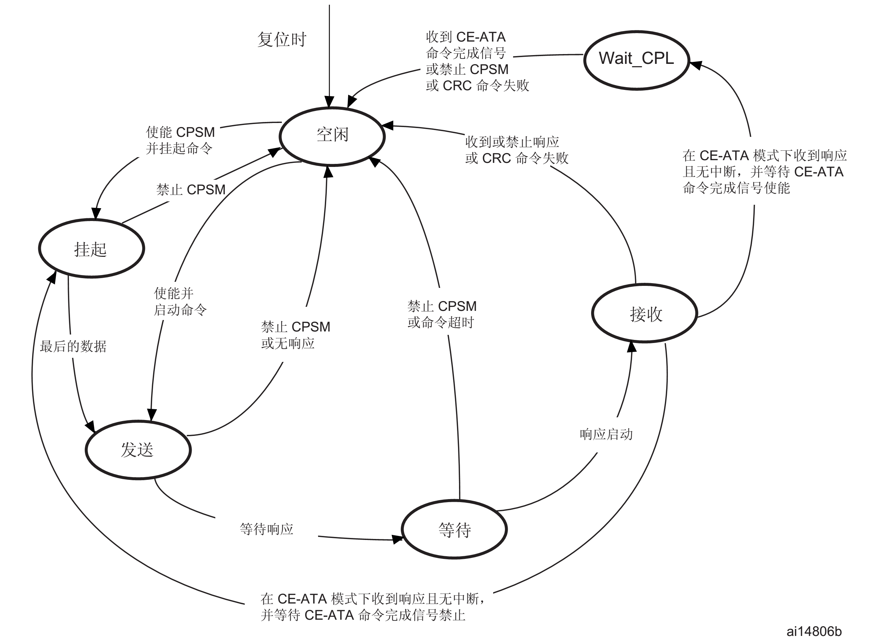
SDIO—SD卡读写测试
CPSM状态机

Slide 7
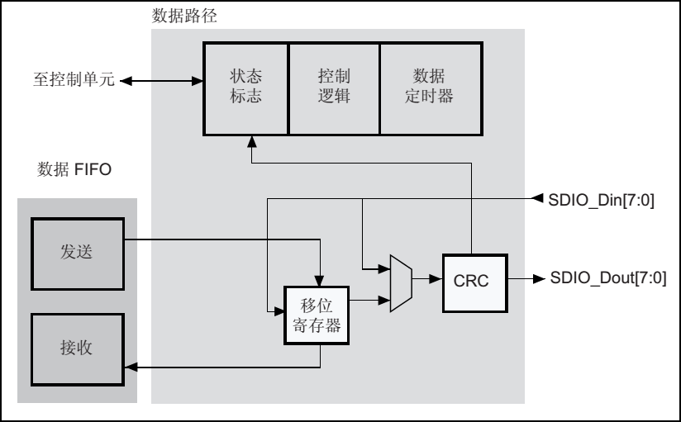
SDIO—SD卡读写测试
3.数据路径
数据路径部件负责与SD卡相互数据传输，SDIO适配器以数据路径状态机(DPSM)来描述SDIO适配器状态变化情况。并加入了等待超时检测功能，以便退出永久等待情况。发送数据时，DPSM处于等待发送(Wait_S)状态，如果数据FIFO不为空，DPSM变成发送状态并且数据路径部件启动向卡发送数据。接收数据时，DPSM处于等待接收状态，当DPSM收到起始位时变成接收状态，并且数据路径部件开始从卡接收数据。

Slide 8
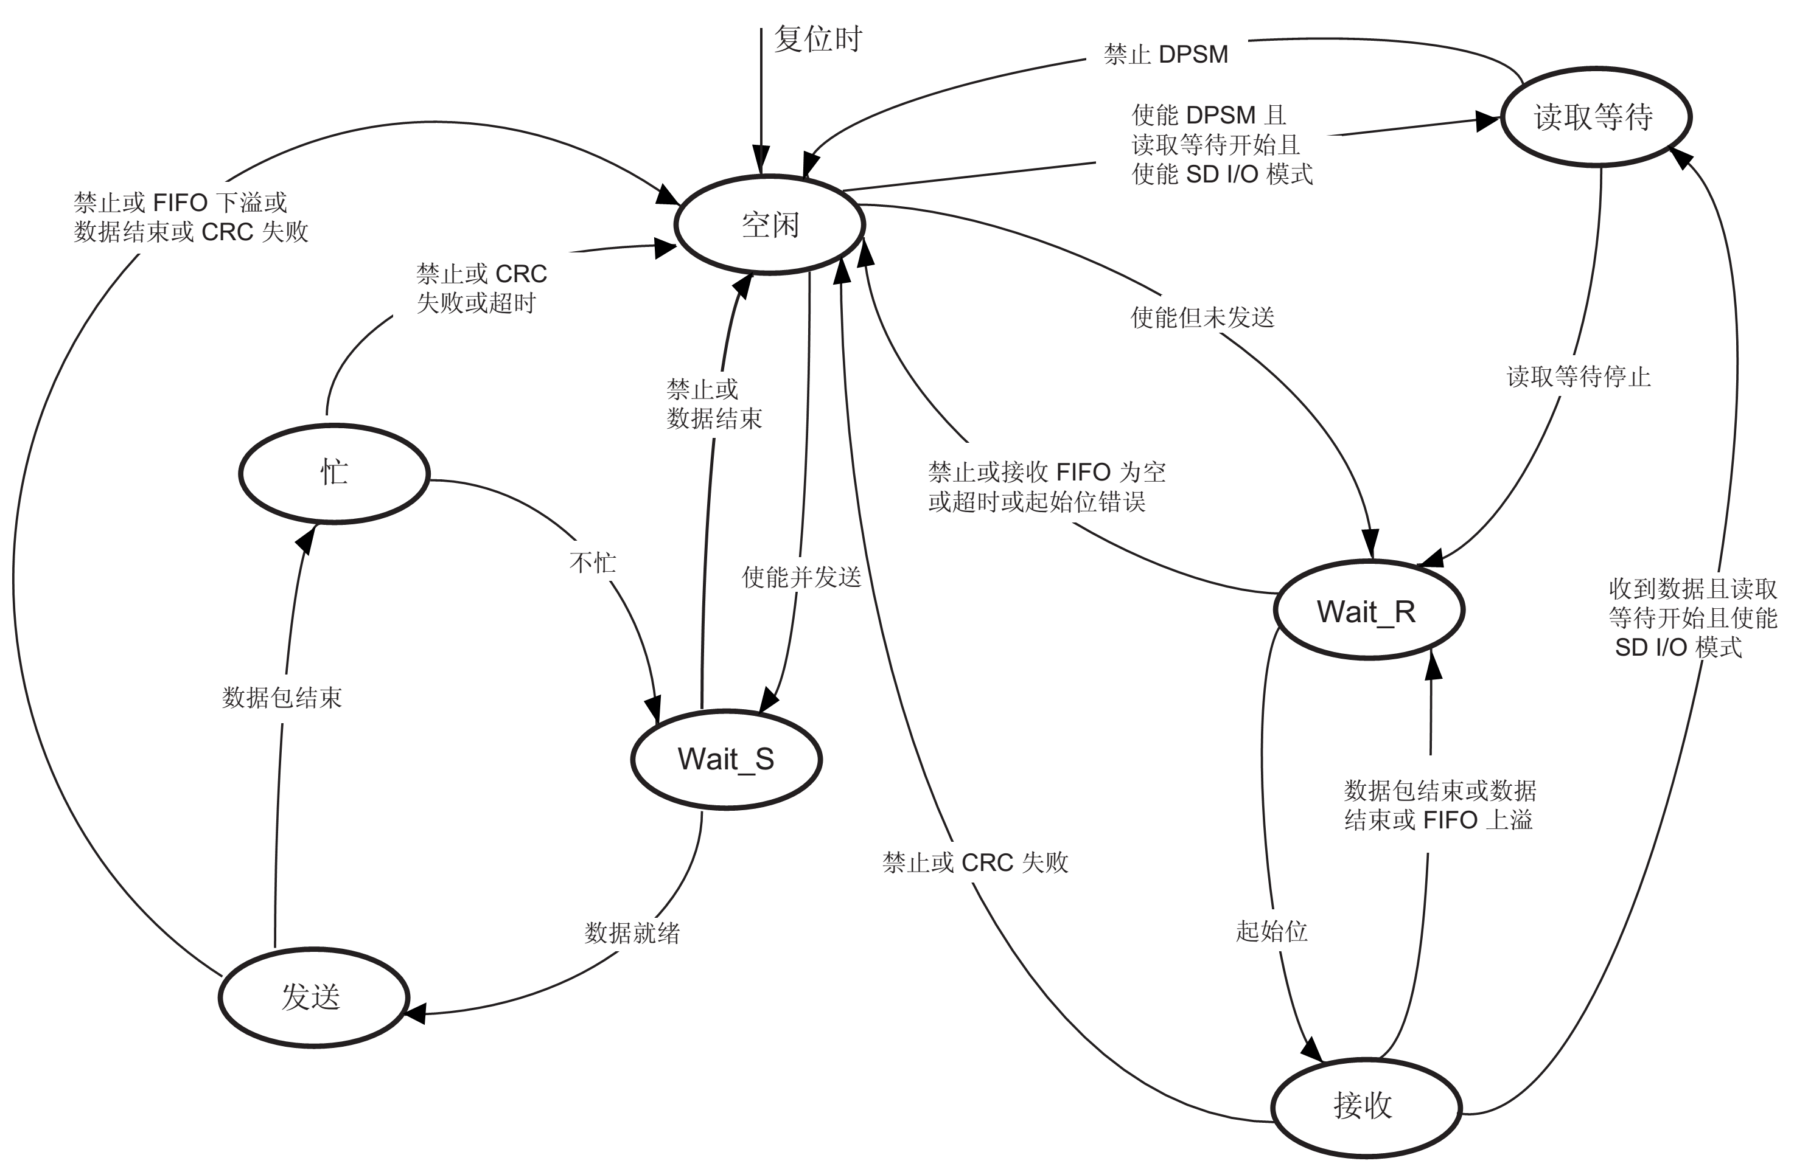
SDIO—SD卡读写测试
DPSM状态机

Slide 9
SDIO—SD卡读写测试
4.数据FIFO
数据FIFO(先进先出)部件是一个数据缓冲器，带发送和接收单元。控制器的FIFO包含宽度为32bit、深度为32字的数据缓冲器和发送/接收逻辑。
SDIO状态寄存器(SDIO_STA)的TXACT位用于指示当前正在发送数据，RXACT位指示当前正在接收数据，这两个位不可能同时为1。
当TXACT为1时，可以通过APB2接口将数据写入到传输FIFO。
当RXACT为1时，接收FIFO存放从数据路径部件接收到的数据。
根据FIFO空或满状态会把SDIO_STA寄存器位值1，并可以产生中断和DMA请求。

Slide 10
SDIO—SD卡读写测试
5.适配器寄存器
适配器寄存器包含了控制SDIO外设的各种控制寄存器及状态寄存器，内容较多，可以通过SDIO提供的各种结构体来了解，这些寄存器的功能都被整合到了结构体或ST标准库之中。

Slide 11
零死角玩转STM32
THANKS
论坛： www.firebbs.cn
淘宝：firestm32.taobao.com
扫描进入淘宝店铺

